Slide 1
MP02 – Surfaces et interfaces
Agrégation externe de Physique-chimie, option Physique
Jules FILLETTE

Slide 2
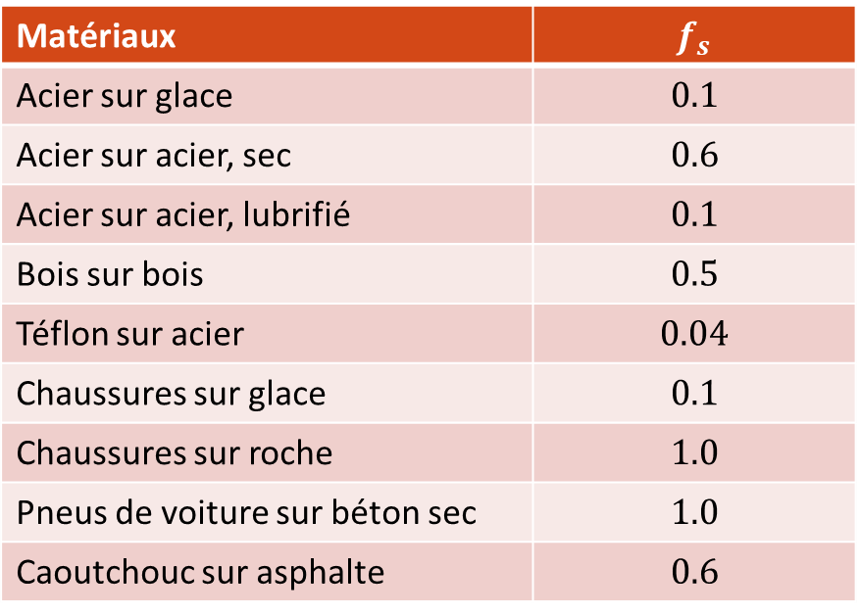
I. Action de frottements solides
Matériaux | $$f_{s}$$
Acier sur glace | $$0.1$$
Acier sur acier, sec | $$0.6$$
Acier sur acier, lubrifié | $$0.1$$
Bois sur bois | $$0.5$$
Téflon sur acier | $$0.04$$
Chaussures sur glace | $$0.1$$
Chaussures sur roche | $$1.0$$
Pneus de voiture sur béton sec | $$1.0$$
Caoutchouc sur asphalte | $$0.6$$
Valeurs typiques de quelques coefficients de frottement statique et dynamique (http://dpnc.unige.ch/~sfyrla)

Slide 3
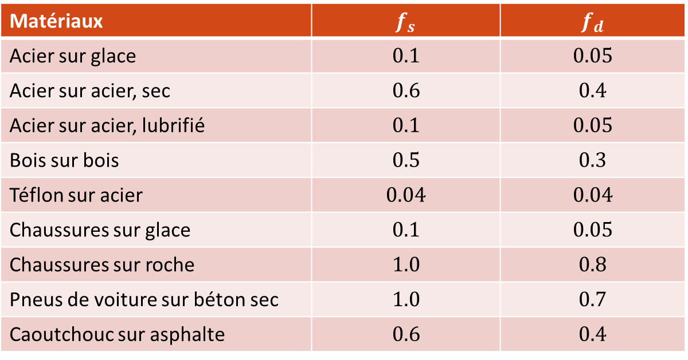
I. Action de frottements solides
Matériaux | $$f_{s}$$ | $$f_{d}$$
Acier sur glace | $$0.1$$ | $$0.05$$
Acier sur acier, sec | $$0.6$$ | $$0.4$$
Acier sur acier, lubrifié | $$0.1$$ | $$0.05$$
Bois sur bois | $$0.5$$ | $$0.3$$
Téflon sur acier | $$0.04$$ | $$0.04$$
Chaussures sur glace | $$0.1$$ | $$0.05$$
Chaussures sur roche | $$1.0$$ | $$0.8$$
Pneus de voiture sur béton sec | $$1.0$$ | $$0.7$$
Caoutchouc sur asphalte | $$0.6$$ | $$0.4$$
Valeurs typiques de quelques coefficients de frottement statique et dynamique (http://dpnc.unige.ch/~sfyrla)

Slide 4
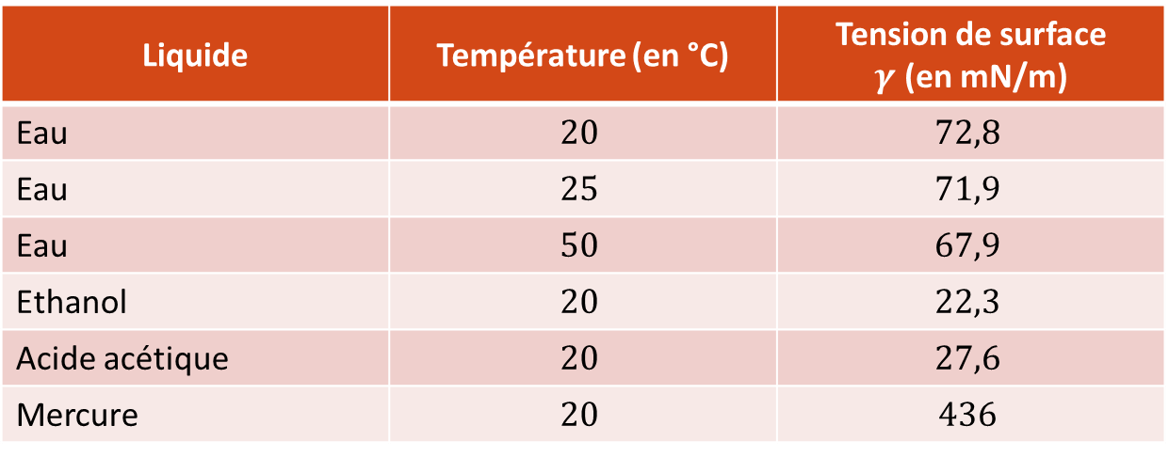
II. Grandeur caractérisant l’interface liquide/air
Liquide | Température (en °C) | Tension de surface $γ$ (en mN/m)
Eau | $$20$$ | $$72,8$$
Eau | $$25$$ | $$71,9$$
Eau | $$50$$ | $$67,9$$
Ethanol | $$20$$ | $$22,3$$
Acide acétique | $$20$$ | $$27,6$$
Mercure | $$20$$ | $$436$$
Valeurs typiques de la tension superficielle entre différents liquides et l’air (https://fr.wikipedia.org/)

